Slide 1
붕괴:스타레일 전투 시스템 역기획서
윤정근

Slide 2
개요
게임 붕괴:스타레일(이하 스타레일)의 전투 시스템의 구조를 파악하기 위해 작성되었다.

Slide 3
전투 단계
필드 탐색 단계
전투 개시 단계
전투 단계
전투 종료 단계
전투 시작 전에 몬스터를 찾는
단계
전투를
시작하는 단계
몬스터와
캐릭터가
전투를 하는 단계
전투를 끝내고
결과를 결산하는 단계
꽃받침, 허영, 터널, 여운에 도전할 경우 생략

Slide 4
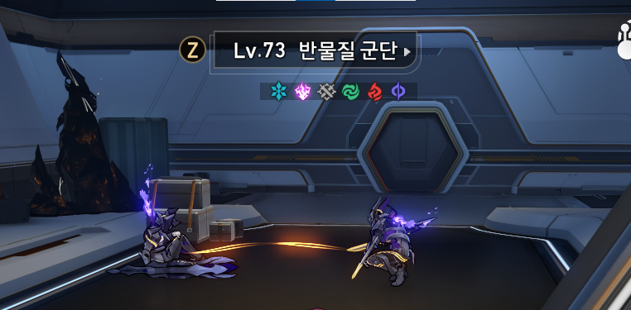
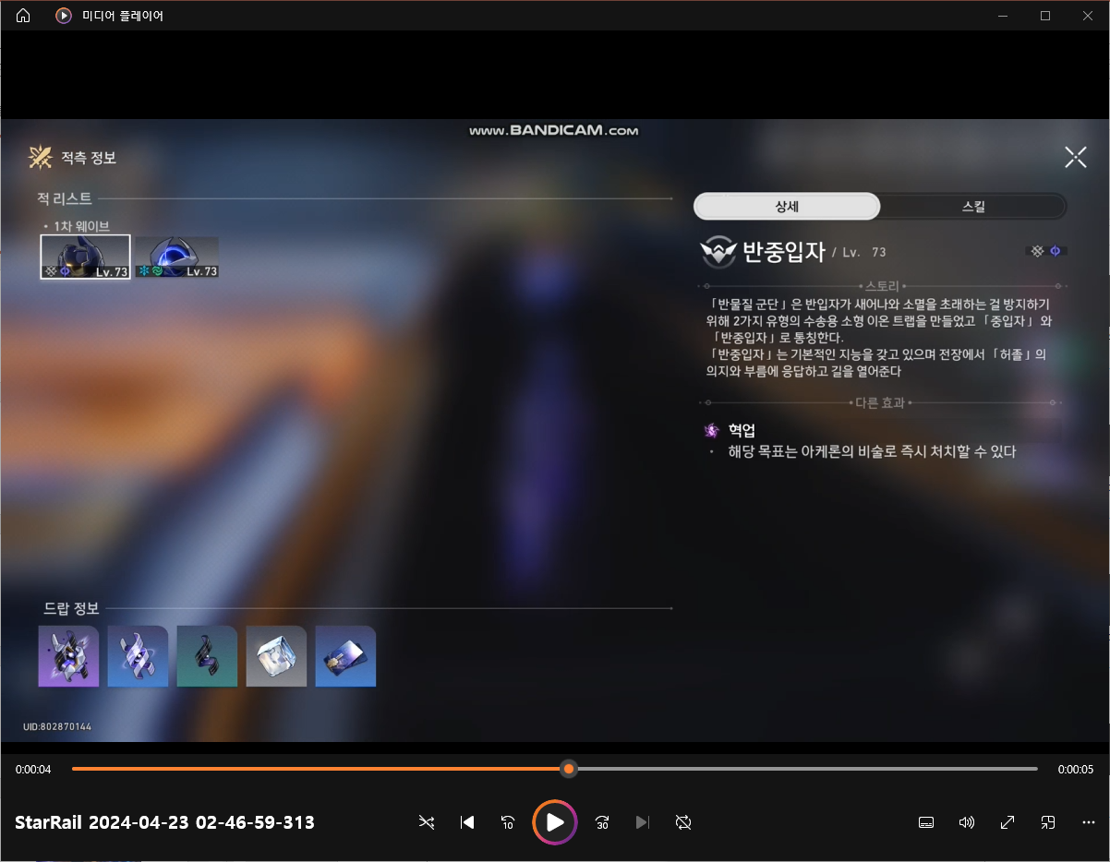
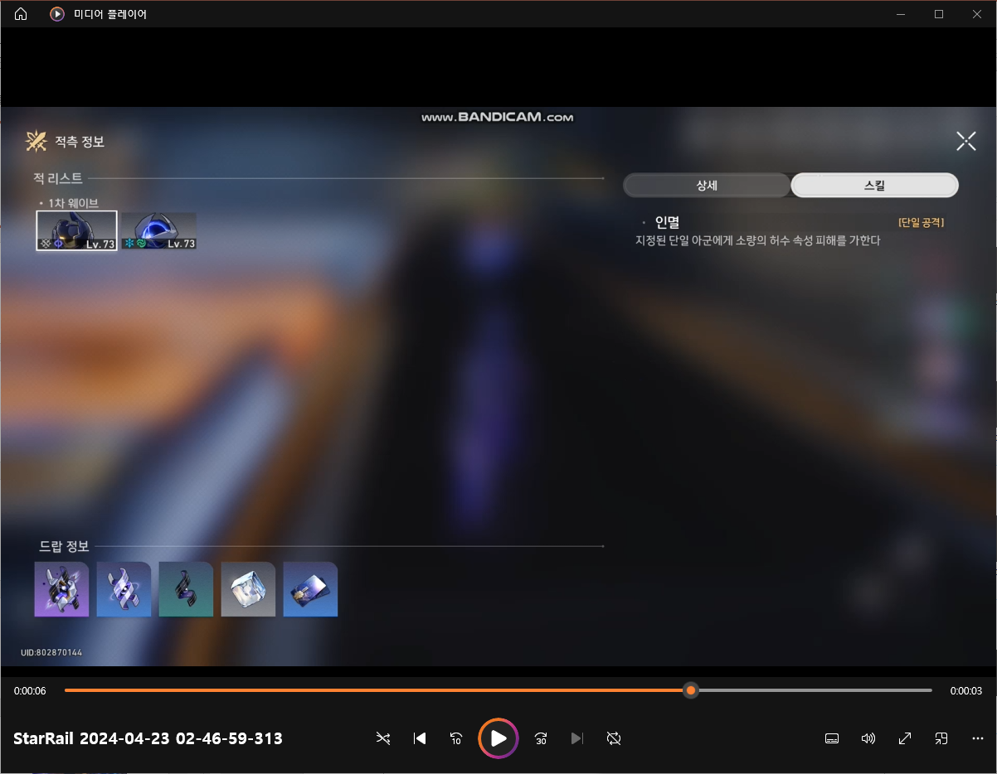
필드 탐색 단계
필드 탐색 단계란?
필드를 돌아 다니며 몬스터와 조우하는 단계다. 일반적으로 몬스터는 지정된 위치에서 대기하거나 지정된 범위를 순찰한다. 또한 다수의 몬스터가 모여 있을 경우 모여 있는 몬스터는 서로 연결되어 하나의 그룹이 된다. 몬스터가 플레이어의 시야안에 들어올 경우 화면 중앙(조준 점)에 가장 가까운 몬스터 또는 그룹의 레벨, 이름(그룹의 이름), 약점 속성이 표기된다. 해당 상태에서 Z키를 눌러 적측 정보를 미리 확인할 수 있다.
적측 정보
레벨
몬스터 그룹 간의 연결
몬스터 또는 그룹 이름
약점 속성

Slide 5
전투 개시 단계
전투 개시 단계란?
몬스터와의 전투를 실질적으로 시작하는 단계다. PC가 몬스터를 공격하는 경우, 몬스터가 PC를 공격하는 경우, 던전에 들어가는 예외 경우가 있다.

Slide 6
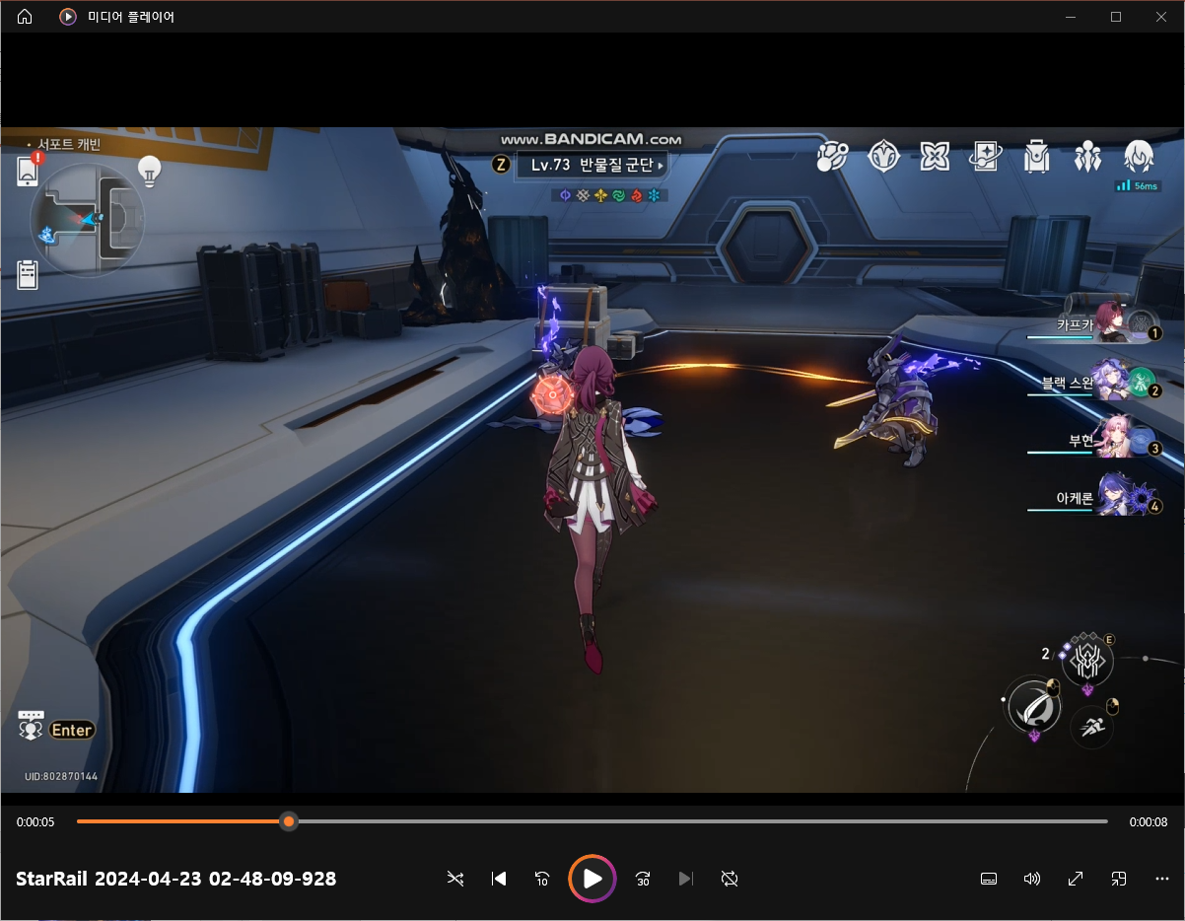
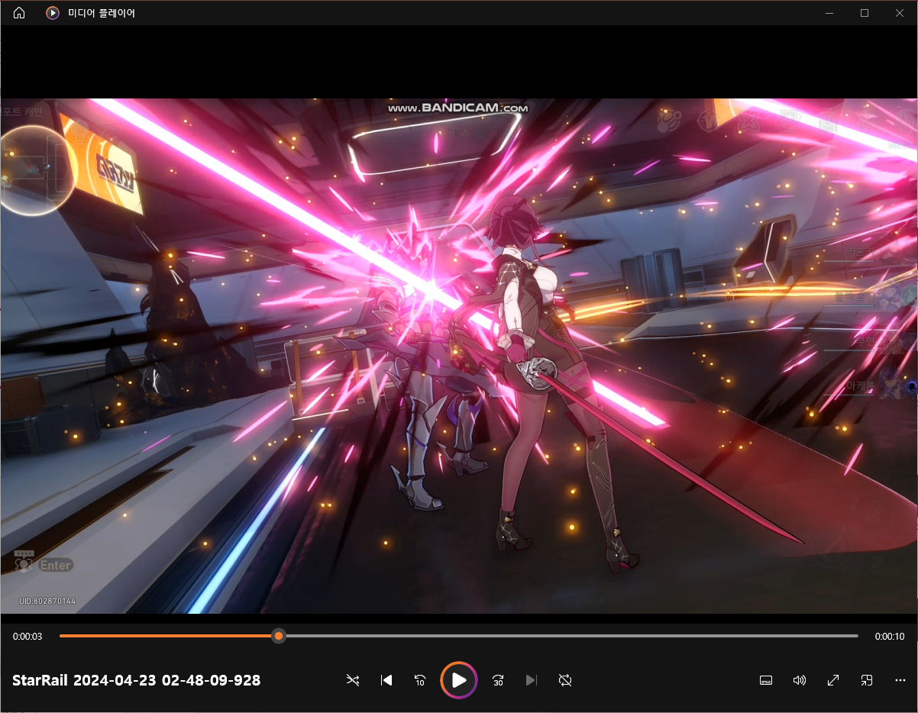
전투 개시 단계-선제 공격
선제 공격이란?
PC가 몬스터를 공격하여 전투가 시작되는 경우다. PC의 공격 범위에 몬스터가 들어올 경우 조준 점에 가장 가까운 몬스터가 타겟으로 설정되고 공격(왼쪽 마우스)하여 선제 공격하거나 공격을 포함하는 일부 ‘비술’(E 키)로 몬스터를 공격하는 경우가 있다. ※[비술] 캐릭터들이 개별로 가지고 있는 고유의 액티브 스킬로 전투 중에는 사용할 수 없고 오직 필드에서만 사용할 수 있다.
현재 타겟

Slide 7
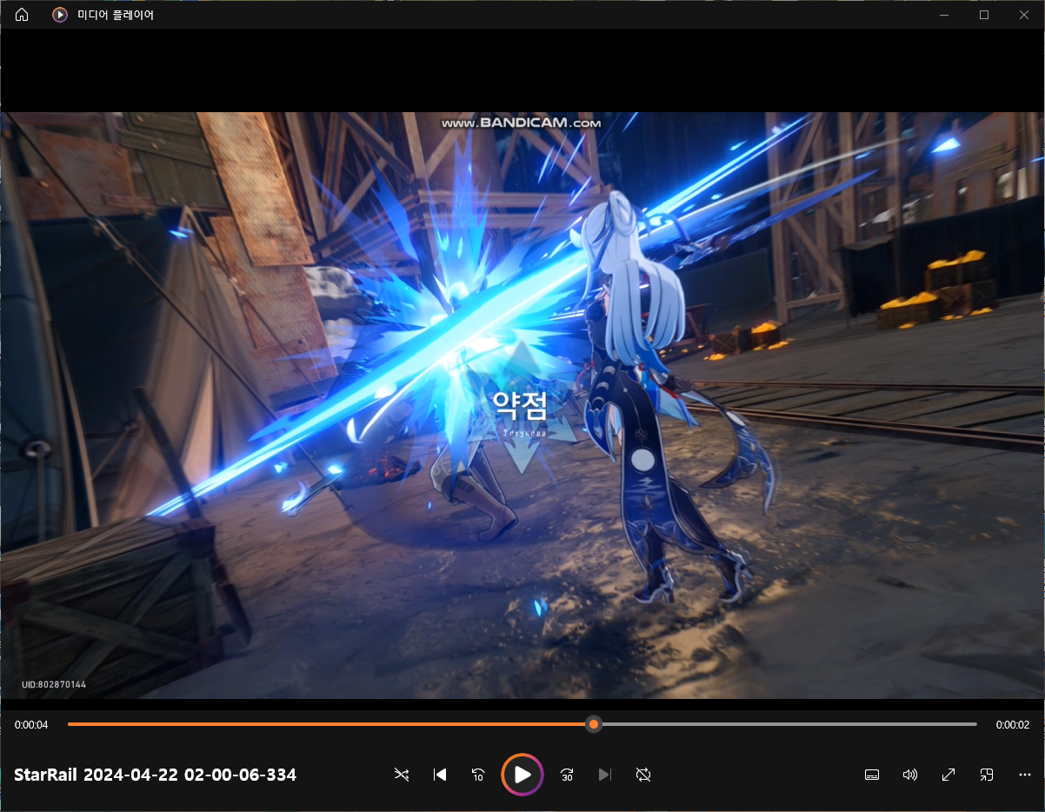
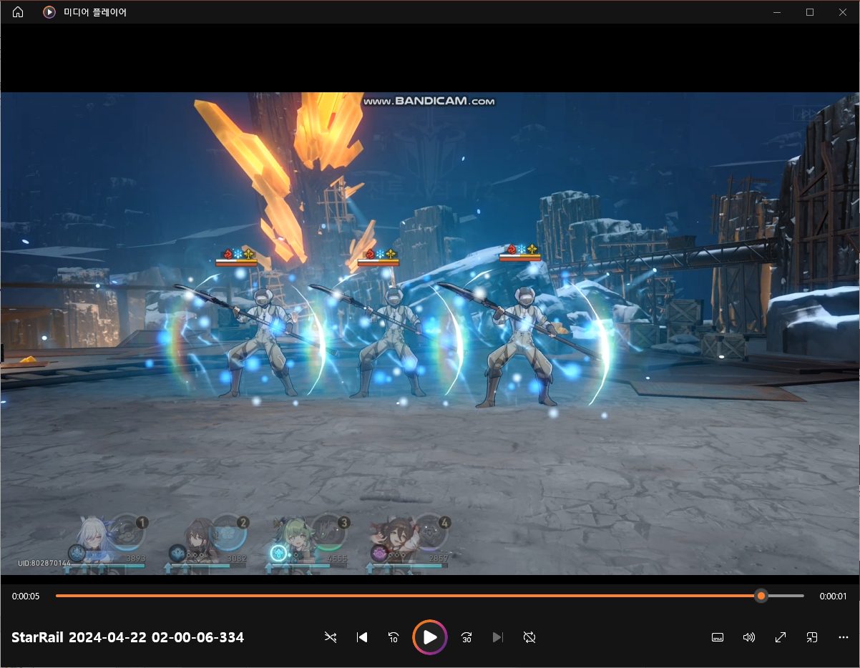
전투 개시 단계-선제 공격(약점)
선제 공격(약점)이란?
선제 공격을 할 때 PC의 속성이 몬스터의 약점 속성인 경우다. 해당 속성을 약점으로 가지고 있는 몬스터에 강인도에 피해를 주고 전투를 시작하게 된다.

Slide 8
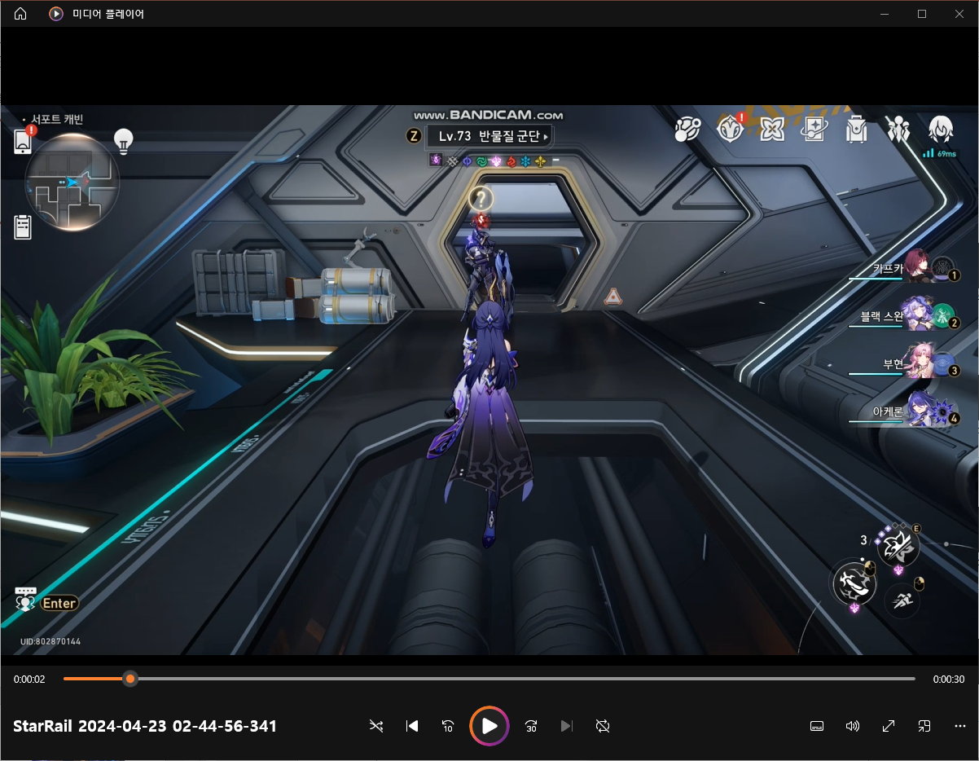
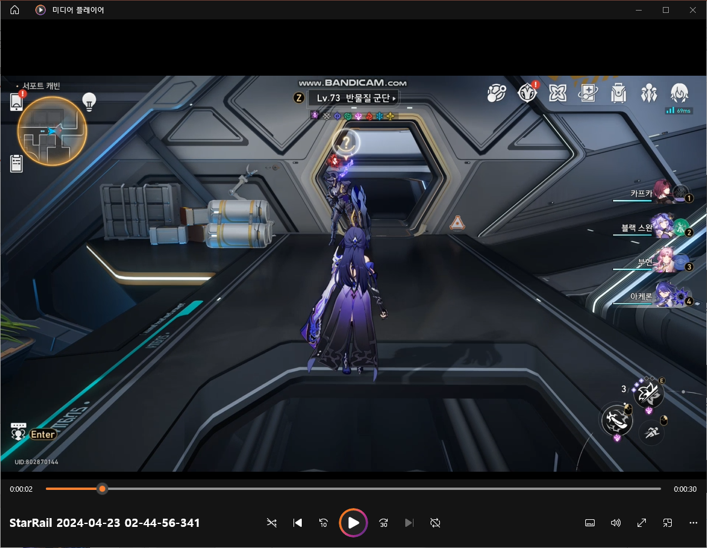
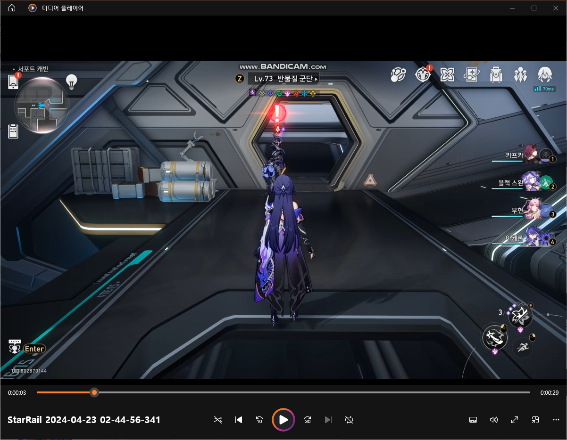
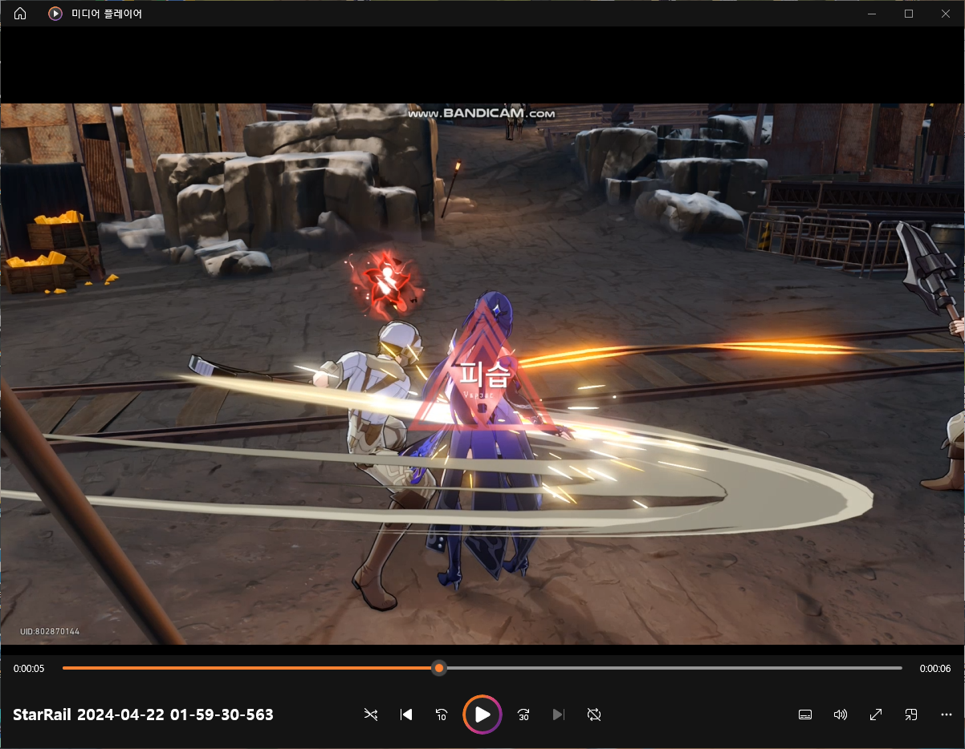
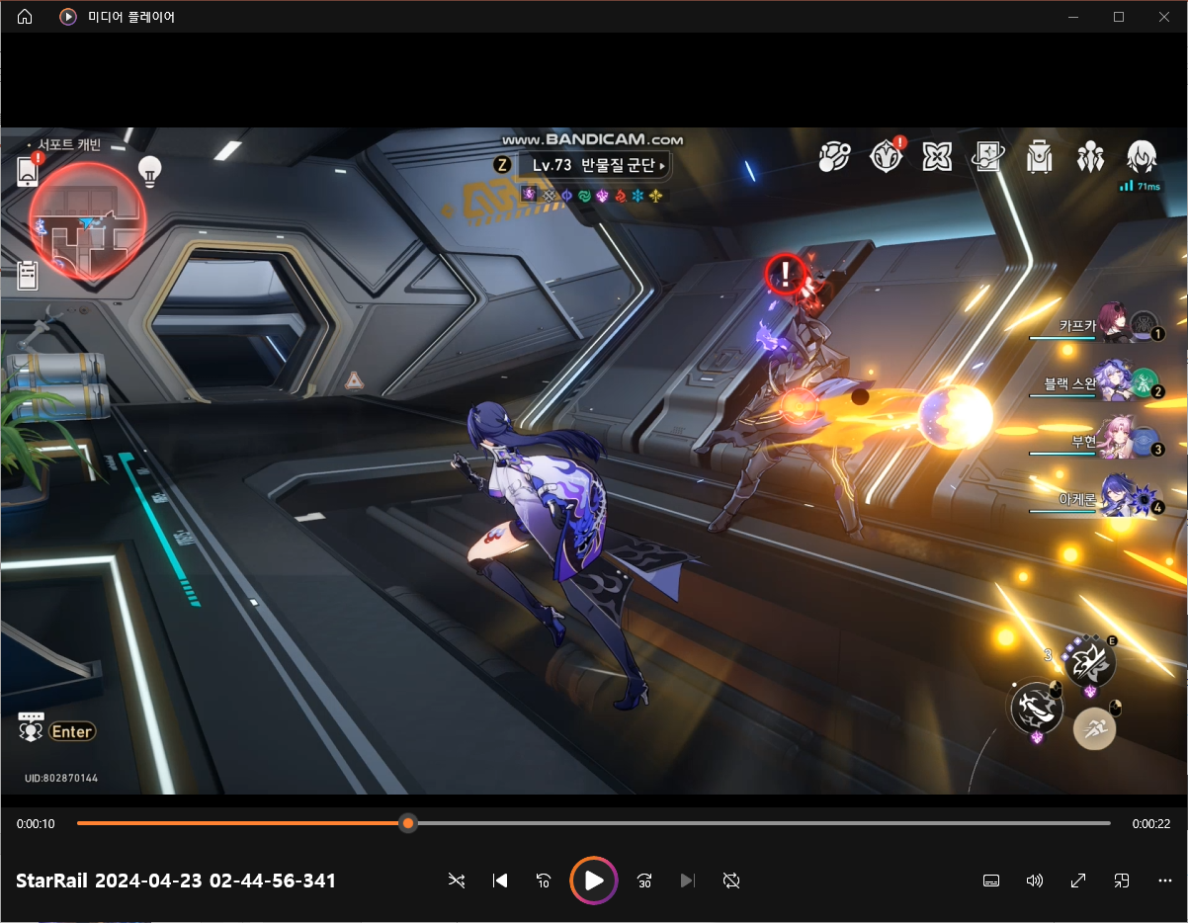
전투 개시 단계-피습
피습이란?
PC가 몬스터에게 공격을 받아 전투가 시작되는 경우다. 몬스터의 시야에 PC가 포착될 경우 몬스터는 ‘발견 상태’가 되고 잠시 동안의 ‘인식 시간’을 가진 다음 ‘포착 상태’가 되어 PC를 공격해 온다. 몬스터에 공격을 맞을 경우 피습 상태로 전투를 시작하게 된다. 몬스터는 공격이 성공하거나 공격을 당해 전투가 시작 될 때 까지 공격을 시도한다.
발견 상태
인식 시간
포착 상태
피습
공격 회피

Slide 9
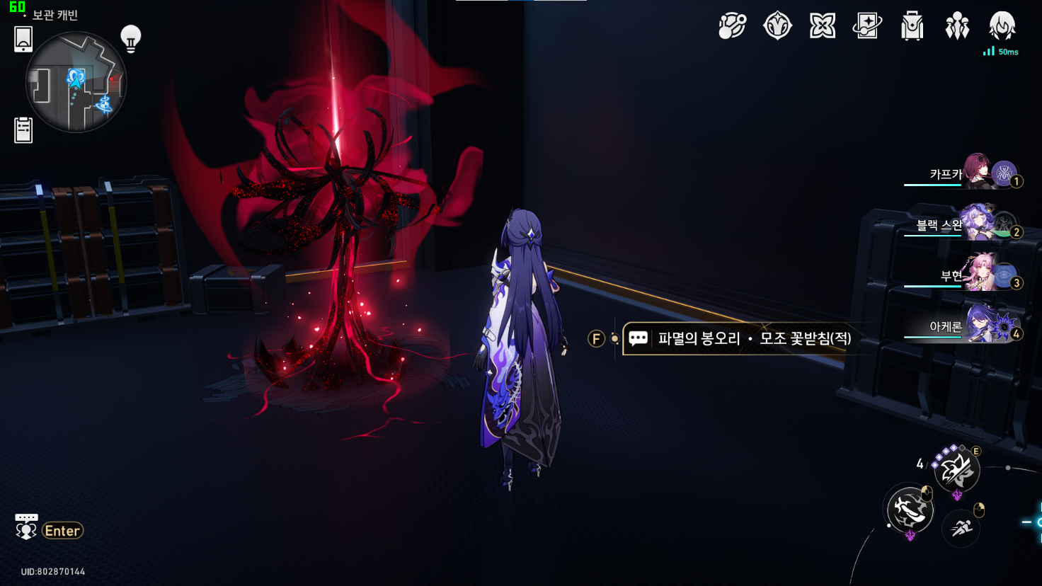
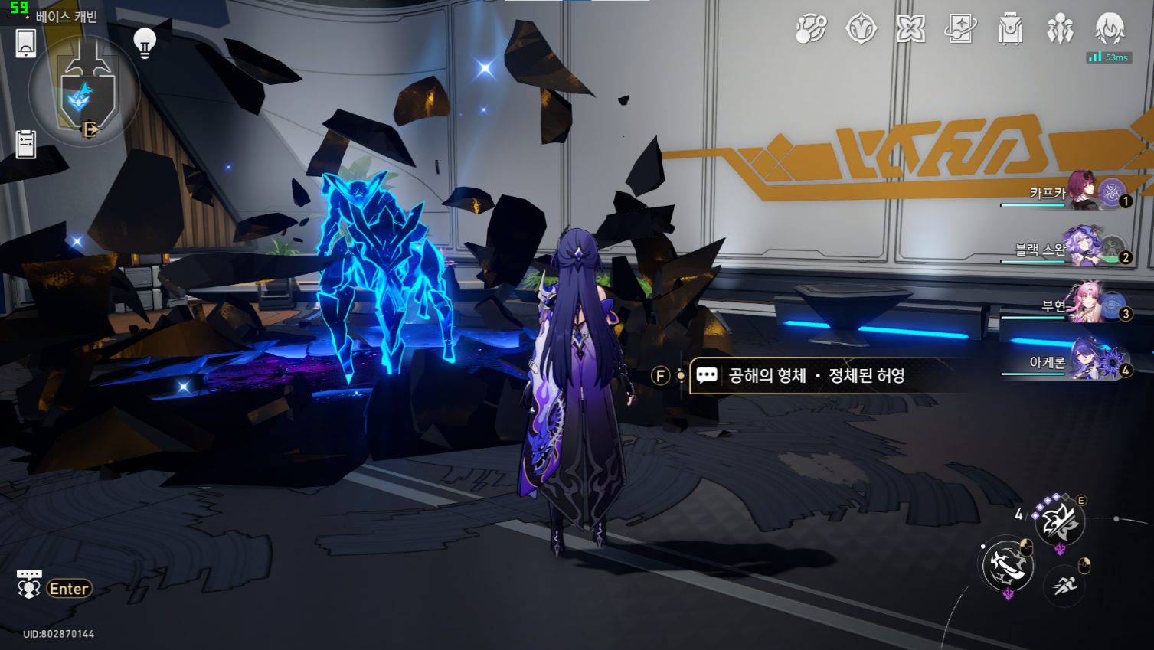
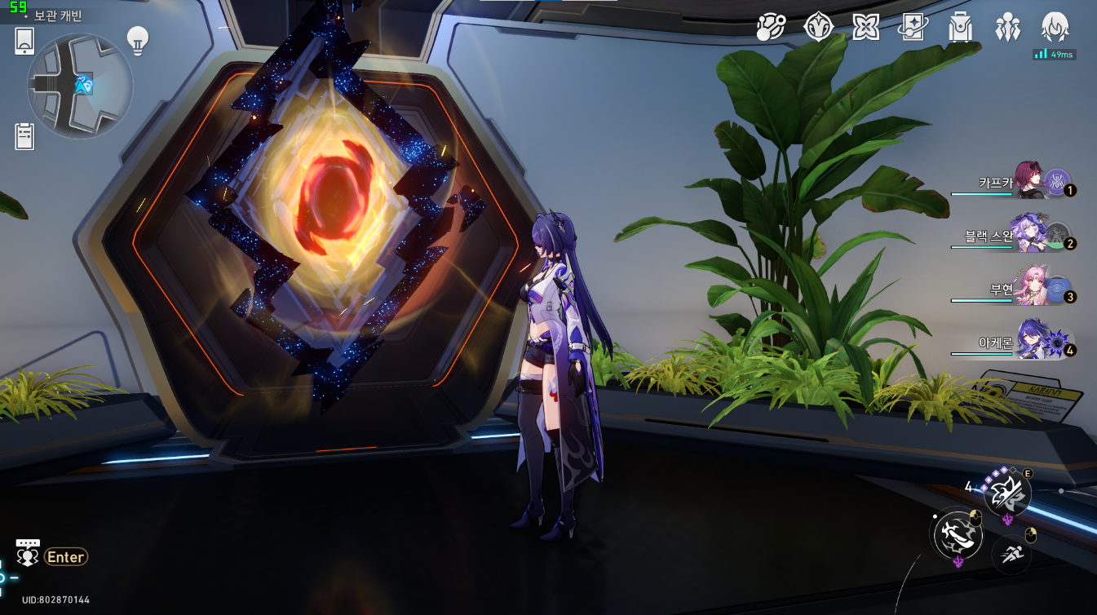
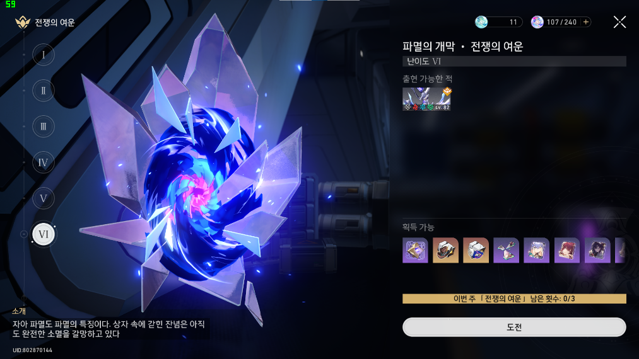
전투 개시 단계-예외 경우
예외 경우란?
PC가 일종의 인스턴트 던전인 꽃받침, 허영, 터널, 여운에 도전하여 전투를 시작하는 경우다. 해당 경우는 ‘필드 탐색 단계’를 생략하며, 전투 중 일부 비술(공격을 동반하는 비술)의 효과를 받지 못한다. [꽃받침] 재화나 패시브 스킬을 올릴 때 필요한 재료를 얻는 던전 [허영] 캐릭터 승급에 필요한 재료를 얻는 던전 [터널] 캐릭터의 장비를 얻는 던전 [여운] 주간 보스와 전투를 할 수 있는 던전
꽃받침, 허영, 터널, 여운

Slide 10
전투 단계
전투 단계란?
캐릭터와 몬스터가 실질적으로 싸우게 되는 단계로 모든 캐릭터(캐릭터와 몬스터)는 속도에 따라서 턴을 받아 행동(일반 공격, 스킬 발동)을 할 수 있다. 단 ‘추가 공격’과 ‘필살기’는 보너스 턴을 받아 사용하게 된다.

Slide 11
전투 단계-턴 시스템
턴 시스템이란?
스타레일의 모든 캐릭터는 전투 시 캐릭터의 ‘속도’에 기반하는 ‘기초 행동 수치’를 가지고 있다. 모든 캐릭터의 ‘현재 행동 수치’는 현재 가장 작은 ‘현재 행동 수치’ 만큼 줄어든다. 전투 시작 시 ‘기초 행동 수치’가 작은 순서로 정렬하여 캐릭터의 행동 순서를 정하고 모든 캐릭터는 본인의 ‘기초 행동 수치’에서 현재 가장 작은 ‘기초 행동 수치’를 뺀 만큼의 ‘현재 행동 수치’를 가진다. 캐릭터가 턴을 받아 행동 후 캐릭터의 ‘현재 행동 수치’는 해당 캐릭터의 ‘기초 행동 수치’ 만큼 상승한다. [속도] 2번의 행동 사이의 간격과 전투 시작 시 행동 서열에 영향을 주는 능력치이다. [기초 행동 수치] 10000/ (최종 속도=캐릭터 기본 속도×(1+N% 상승 속도)+M 수치 상승 속도 [현재 행동 수치] 캐릭터가 다음 행동(턴)까지 걸리는 간격이다. [턴] ‘현재 행동 수치’가 0이 되어 행동을 할 수 있게 된 것을 의미한다. 행동을 할 경우 ‘현재 행동 수치’는 ‘기초 행동 수치’ 만큼 상승한다. 특정한 조건을 달성하여 ‘추가 공격’이 발동 되거나 ‘필살기’를 사용할 경우 ‘보너스 턴’을 받아 즉시 발동된다. 다수의 ‘추가 공격’, ‘필살기’가 발동 될 경우 발동된 순서에 따라서 연속으로 발동된다. [보너스 턴] 일반적인 ‘턴 시스템’에 포함 되지 않아 받게 되는 턴으로 ‘현재 행동 수치’에 변동을 주지 않는다. 턴과는 별개로 ‘망각의 기억, 혼돈의 기억’(도전 컨텐츠)에는 라운드가 존재한다. [라운드] 턴제 게임인 스타레일에 존재하는 일종의 시간 제한으로 첫 라운드는 150, 이후 라운드는 100의 행동 수치를 가진다.

Slide 12
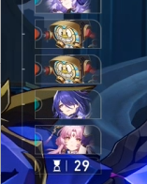
전투 단계-라운드
라운드란?
턴과는 별개로 ‘망각의 기억, 혼돈의 기억’(도전 컨텐츠)에는 일종의 시간 제한인 라운드가 존재한다. 라운드는 캐릭터와 비슷하게 행동 수치를 가지지만 전투에 참여하지는 않으며 라운드에 제한이 있을 경우 마지막 라운드에 도달하면 전투가 끝나게 된다. [라운드] 첫 라운드는 150, 이후 라운드는 100의 행동 수치를 가진다.
라운드

Slide 13







전투 단계-속성
속성이란?
PC들은 물리, 화염, 얼음, 번개, 바람, 양자, 허수 중 1개의 속성을 보유한다. 속성은 서로 간의 상성이 존재하지 않지만 몬스터는 ‘속성 저항’을 가지고 있어 특정 속성에 대한 피해를 경감한다. ※[속성 저항] 몬스터가 저항을 가지고 있는 속성으로 동일한 속성의 데미지를 정해진 n% 수치 만큼 감소시킨다. 속성은 전투 시 몬스터에 전략적으로 다양한 캐릭터 활용을 위해 속성별로 다양한 ‘운명의 길’이 분포된다. 속성은 아이템이나 스킬에서 일종의 캐릭터 분류로써 사용된다.
속성 | 속성 | 특징 | 이펙트 색상
 | 물리 | 특수한 능력 보다는 본인의 무기를 주로 사용한다. | 흰색
 | 화염 | 불을 다루는 능력이나 불이나 폭발을 동반하는 장비를 사용한다. | 적색
 | 얼음 | 얼음을 만들어 적을 공격하거나 얼음으로 이루어진 무기를 사용한다. | 청색
 | 번개 | 번개를 적에게 발사하거나 무기에 번개를 두른다. | 자색
 | 바람 | 날카로운 공격을 주로 한다. | 녹색
 | 양자 | 다른 게임들에 ‘어둠’에 해당하는 속성이다. | 남색
 | 허수 | 다른 게임들에 ‘빛’에 해당하는 속성이다. | 황색
스타레일의 역할을 구분 짓는 일종의 직업, 역할군인 ‘운명의 길’이 따로 존재한다.
※[운명의 길]별 주요 역할 군 : [파멸-딜탱, 수렵-단일딜, 지식-광역딜, 보존-탱커, 화합-버퍼, 공허-디버퍼, 풍요-힐러]

Slide 14
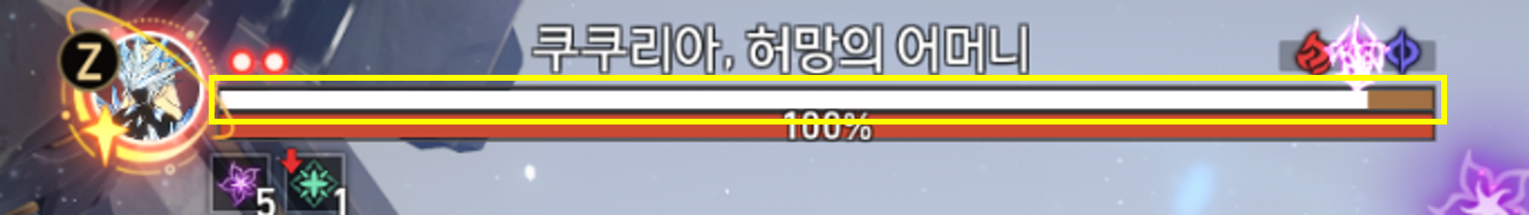
전투 단계-강인도
강인도란?
스타레일에 몬스터가 가지고 있는 일종의 보호막으로 ‘강인도’를 가지고 있을 경우 피해를 약11% 정도 덜 받는다. 강인도는 스타레일 전투의 핵심으로 강인도를 0으로 만들기 위해서는 몬스터에게 ‘약점 속성’의 속성의 데미지를 입혀 강인도에 피해를 주어야한다. 강인도가 0이 된 몬스터는 ‘격파 효과’를 받아 현재 행동 수치가 감소하고 ‘속성별 디버프’를 얻게 되고 무력화 상태인 ‘약점 격파 상태’가 된다. 단, 강인도에 피해를 주는 기본적인 방법이 약점 속성 공략일 뿐 몬스터의 패턴이나 스테이지의 기믹으로 강인도가 조절되기도 한다. 턴제 게임에서 상대의 행동 타이밍을 조절할 수 있는 것은 전략적으로 매우 중요한 요소다. 플레이어들은 최적인 순간에 몬스터를 ‘약점 격파 상태’에 만드는 것을 중점으로 전투를 하게 된다. ※최종 데미지=기본 데미지×치명타 계수×피해 증가 계수×저항 계수×방어 계수×받는 피해 증가 계수×[피해 감소 계수] [피해 감소 계수] 약점 격파 상태가 아닐 경우 0.9 이며, 약점 격파 상태일 경우 1 이다. ※[강인도 감소량] 행동별 ‘강인도 감소치’×(1+0.01×’약점 격파 효율’) 약점 격파 효율은 로그라이크 컨텐츠인 시뮬레이션 우주 등에서 획득할 수 있다.
강인도

Slide 15
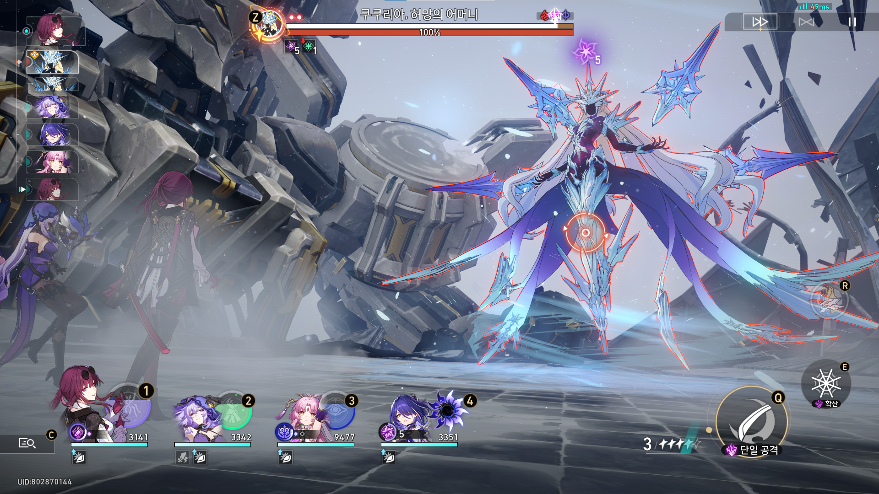
전투 단계-약점 속성
약점 속성이란?
몬스터의 ‘강인도’를 감소 시킬 수 있는 속성이자 해당 몬스터가 ‘속성 저항’을 가지지 않는 속성이다. 일반적으로 ‘강인도’의 피해를 주기 위해서는 약점 속성의 속성 공격을 해야 하며, 해당 속성이 몬스터를 공략할 때 가장 효과적인 속성이라는 의미이다. 플레이어들은 몬스터를 공략하기 위해 가장 효과 적인 속성인 약점 속성의 캐릭터를 주력으로 파티를 구성하게 된다.
약점 속성

Slide 16
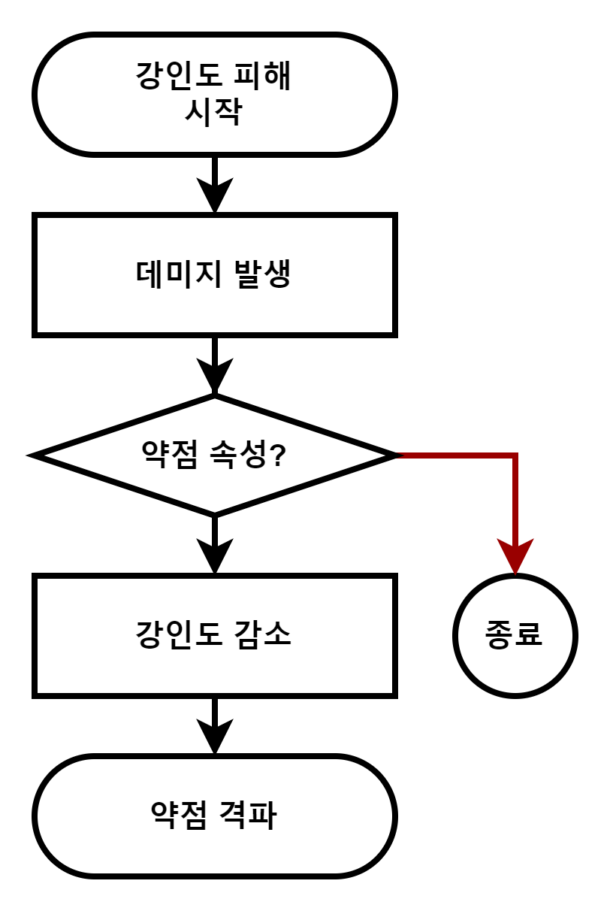
전투 단계-강인도 피해 차트
1 | 몬스터에게 데미지가 발생
2 | 데미지의 속성이 약점 속성인가?
3 | 강인도 감소량에 따라서 강인도가 감소한다.
1
※최종 데미지=기본 데미지×치명타 계수×피해 증가 계수×저항 계수×방어 계수×받는 피해 증가 계수×[피해 감소 계수]
[피해 감소 계수] 약점 격파 상태가 아닐 경우 0.9 이며, 약점 격파 상태일 경우 1 이다.
※[강인도 감소량] 행동별 ‘강인도 감소치’×(1+0.01×’약점 격파 효율’)
약점 격파 효율은 로그라이크 컨텐츠인 시뮬레이션 우주 등에서 획득할 수 있다.
2
스킬 타입별 강인도 감소치(대략적인 수치이다.)
타입 | 설명 | 강인도 감소치
기본 공격 | 단일 대상을 타겟으로 하는 기본 공격이다. | 30
단일 필살기 | ‘필살기 게이지’를 소모하여 단일 대상을 타겟으로 하는 필살기다. | 90
단일형 스킬 | 1명의 대상을 타겟으로 하는 스킬이다. | 60
확산형 스킬 | 1명의 대상과 대상 양옆을 타겟으로 하는 스킬이다. | 타겟60, 주변 30
범위형 스킬 | 모든 대상을 타겟으로 하는 스킬이다. | 30
바운스 스킬 | 1명의 대상을 타겟으로 하고 랜덤 대상에게 N번 반복한다. | 첫 타 30, 후속 15
3
※[필살기 에너지] 캐릭터가 행동을 하거나 피격 당했을 경우 상승하며 에너지가 최대치에 달성할 경우 원하는 순간에 필살기를 사용할 수 있다.

Slide 17
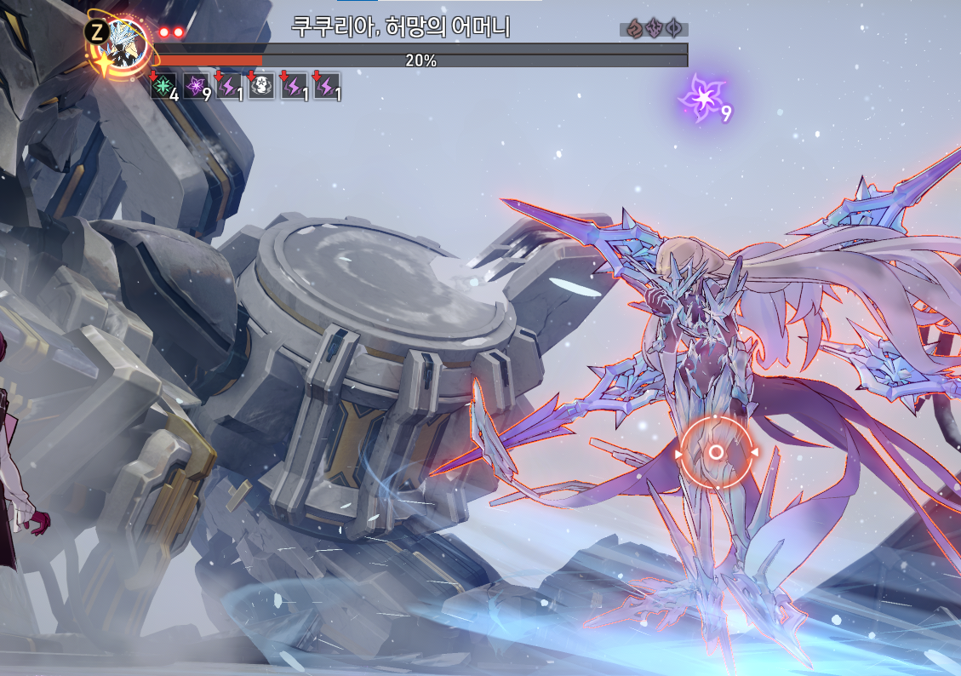
전투 단계-약점 격파 상태
약점 격파 상태
몬스터의 강인도가 모두 소모된 일종의 무력화 상태로 몬스터가 ‘약점 격파 상태’가 될 경우 몬스터는 ‘격파 효과’를 받게 된다. ‘약점 격파 상태’에 몬스터가 턴을 받을 경우 강인도가 모두 회복하고 ‘약점 격파 상태’가 해제되며 행동을 할 수 있게 된다. ※[현재 행동 수치] 캐릭터의 턴이 수치로 해당 수치가 100%가 될 경우 캐릭터는 다시 행동할 수 있다. 스타레일에 존재하는 일종의 그로기(무력화) 상태로 ‘약점 격파 상태’가 된 몬스터는 모든 행동(공격, 충전 등)을 모두 중단하게 된다. ‘약점 격파 상태’는 몬스터에게 데미지를 넣기 가장 좋은 상태로 플레이어들은 몬스터를 해당 상태로 만들어 높은 피해를 주는 것을 목표로 전략을 짜고 공략하게 된다.
일반 상태
약점 격파 상태

Slide 18
전투 단계-격파 효과
격파 효과
몬스터가 ‘약점 격파 상태’가 될 때 발생하는 효과로 몬스터의 ‘현재 행동 수치’를 25% 감소 시키고 ‘격파 피해’와 ‘약점 격파 상태’로 만든 캐릭터의 속성에 따른 ‘속성별 디버프’를 부여한다. [격파 피해]=레벨 계수×격파 특수효과×속성별 약점 격파 피해량×[강인도 계수] [강인도 계수]=[0.5+몬스터의 강인도/120] 격파 효과에서 가장 핵심 효과는 몬스터의 ‘현재 행동 수치’ 감소로 행동을 제한하고 PC가 몬스터보다 빠르게 행동할 수 있게 만든다. 플레이어들은 해당 효과를 활용하여 데미지를 넣을 시간을 연장시켜 보다 많은 데미지를 몬스터에게 준다.
속성별 약점 격파 피해량 & 디버프
속성 | 속성별 약점 격파 피해량 | 고유 상태이상 이름 | 상태 이상 피해량 (1턴) | 상태 이상 지속 시간 | 상태 이상 부과 효과
물리 | 200% | 열상 | 최대 체력의 7%(정예) 최대 체력의 16%(일반) | 2 | -
화염 |  | 연소 | 100%
얼음 | 100% | 빙결 |  | 1 | 1턴 행동 불가 해제 후 현재 행동 수치 50% 감소
번개 |  | 감전 | 200% | 2 | -
바람 | 150% | 풍화 | 100%×중첩 수(최대 5) |  | 3중첩 추가(정예) 1중첩 추가(일반)
양자 | 50% | 얽힘 | 60%×중첩 수(최대 5)×강인도 | 1 | 현재 행동 수치 20% 감소 피격 시 중첩 1추가
허수 |  | 속박 | - |  | 현재 행동 수치 30% 감소 속도 10% 감소

Slide 19
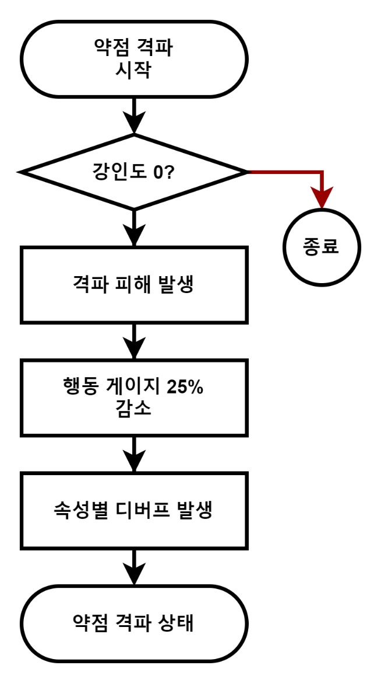
전투 단계-약점 격파 차트
1 | 몬스터의 강인도가 0이 되었는가?
2 | 몬스터에게 격파 피해를 준다.
3 | 몬스터의 현재 행동 수치가 25% 감소한다.
4 | 강인도가 0되 피해 속성에 따른 속성별 디버프가 발생한다.
1
2
[격파 피해]=레벨 계수×격파 특수효과×속성별 약점 격파 피해량×[강인도 계수]
[강인도 계수]=[0.5+몬스터의 강인도/120]
속성별 디버프
속성 | 이름 | 상태 이상 피해량 (1턴) | 지속 턴 | 부과 효과
물리 | 열상 | 최대 체력의 16/7%(일반/정예) | 2 | -
화염 | 연소 | 100%
얼음 | 빙결 |  | 1 | 1턴 행동 불가 해제 후 현재 행동 수치 50% 감소
번개 | 감전 | 200% | 2 | -
바람 | 풍화 | 100%×중첩 수(최대 5) |  | 1/3중첩 추가(일반/정예)
양자 | 얽힘 | 60%×중첩 수(최대 5)×강인도 | 1 | 현재 행동 수치 20% 감소 피격 시 중첩 1추가
허수 | 속박 | - |  | 현재 행동 수치 30% 감소 속도 10% 감소
3
4

Slide 20
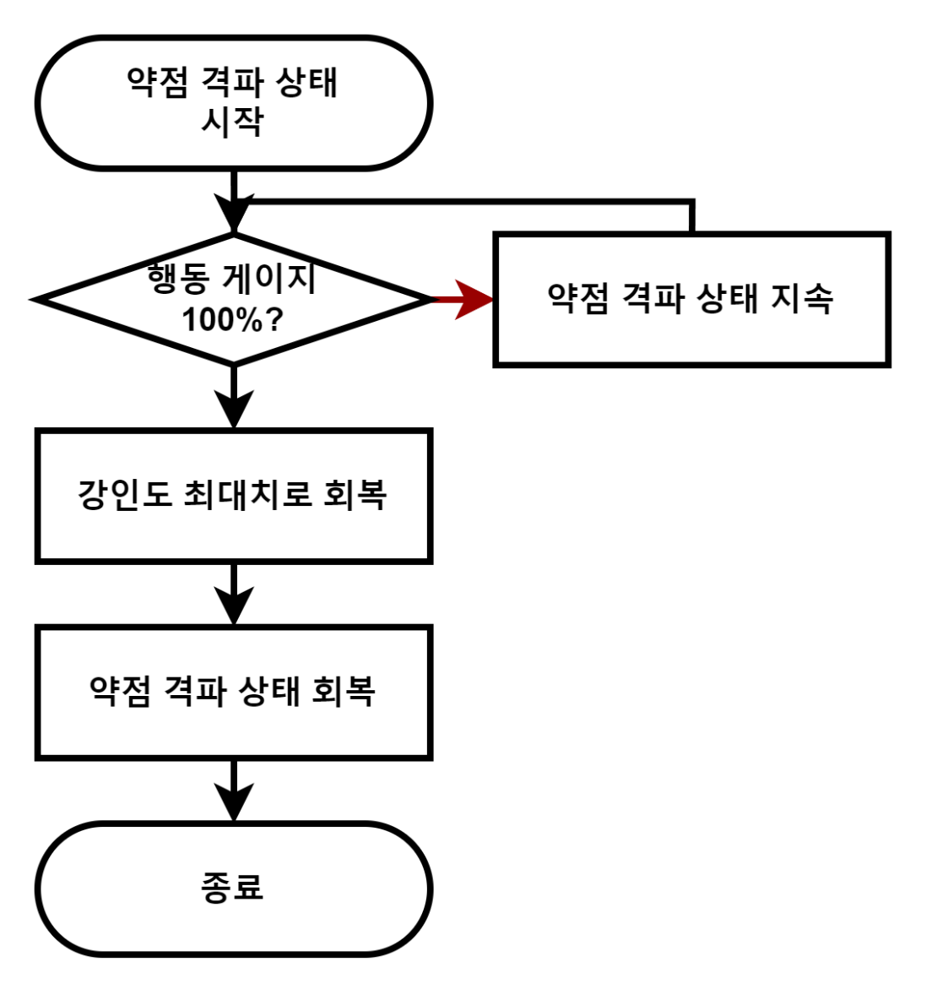
전투 단계-약점 격파 상태 차트
2
1
3
1 | 몬스터의 현재 행동 수치가 100%가 되어 행동을 할 수 있는가?
2 | 몬스터가 행동을 하지 못할 경우 약점 격파 상태는 유지된다.
3 | 몬스터의 강인도가 최대치 만큼 회복된다.
4 | 몬스터의 약점 격파 상태가 해제된다.
4
몬스터의 강인도는 몬스터 별로 다르며 일반, 정예, 보스 몬스터 순으로 수치가 극변한다.

Slide 21
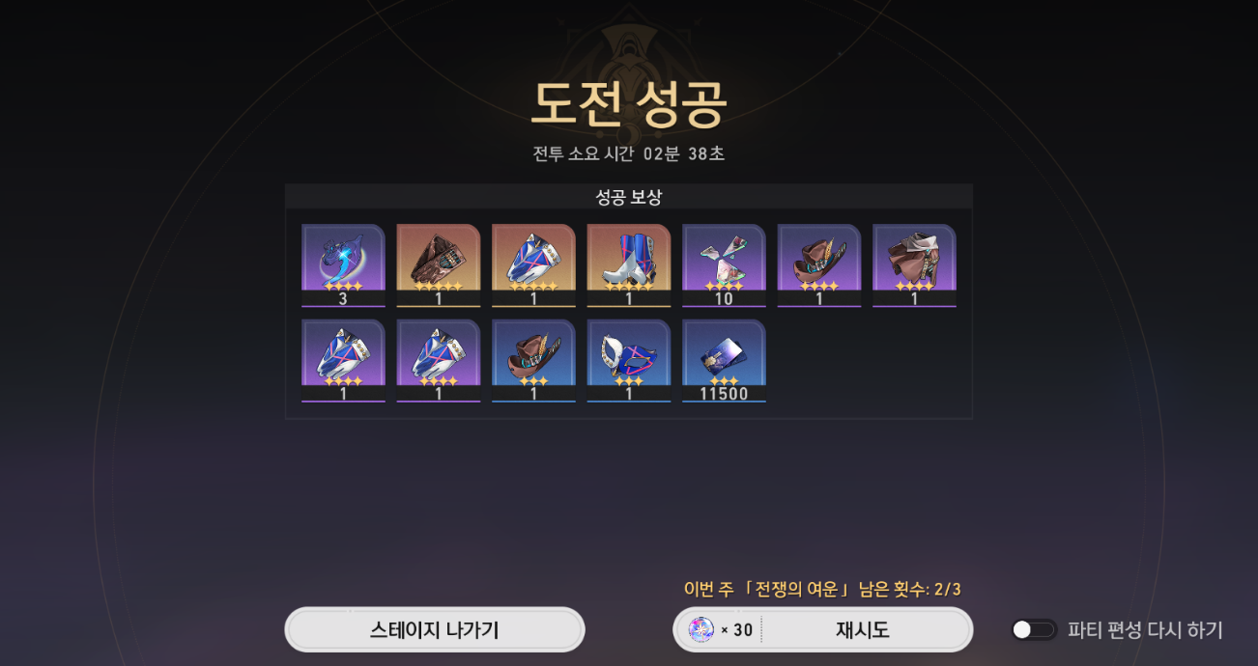
전투 종료 단계
전투 종료 단계란?
PC의 모든 캐릭터나 모든 몬스터가 전멸(아군 캐릭터 전원이 전투 불능 상태가 인가, 전 몬스터를 모두 처치하였는가)을 하거나 특정 조건(N번 라운드에 도달, 데미지 등에 관련된 포인트 달성 등)을 달성하여 전투가 끝나는 단계다. 해당 전투의 결과와 보상 등을 보여준다.

